Slide 1
¿Qué?
¿Cuándo?
En todo proceso
¿Quién?
¿Para qué?
¿Cómo?
Lugar

Slide 2
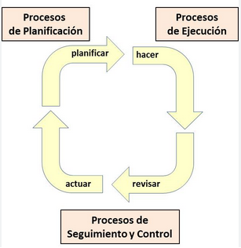
Calidad
Calidad
Los procesos se interrelacionan con otros procesos

Slide 3
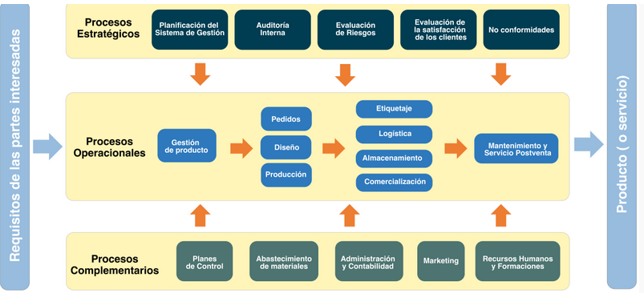
Calidad
Calidad
¿Qué es un mapa de procesos?
Un mapa de procesos es una representación gráfica que muestra cómo se interrelacionan todos los procesos de una empresa.

Slide 4
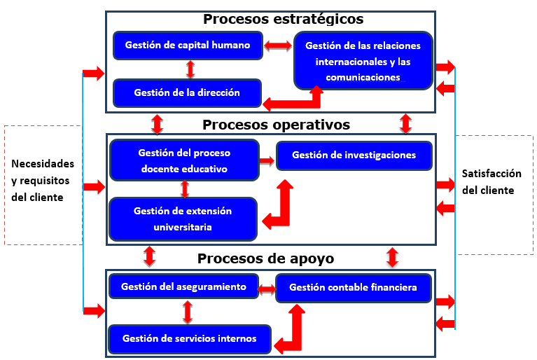
Calidad
Calidad
Mapa de procesos. Informe de autoevaluación institucional 2023.

Slide 5
Calidad
Calidad
Los procesos se interrelacionan con otros procesos

Slide 6
Calidad
Calidad
¿Qué es un mapa de procesos?
Un mapa de procesos es una representación gráfica que muestra cómo se interrelacionan todos los procesos de una empresa.

Slide 7
Calidad
Calidad
Mapa de procesos. Informe de autoevaluación institucional 2023.

Slide 8
Proceso de enseñanza y aprendizaje
Calidad
Calidad
Profesor
Objetivos
Contenidos
Componentes
Formas organizativas
Métodos
Evaluación
Medios
Grupo
Estudiantes

Slide 9
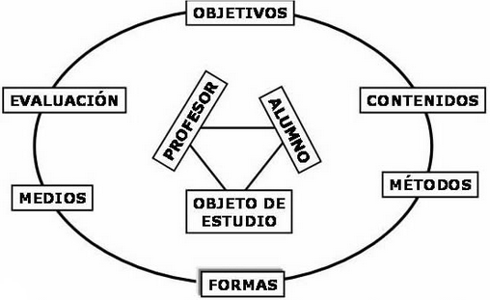
Proceso de enseñanza y aprendizaje
Calidad
Calidad

Slide 10
Calidad
Calidad
Profesor – Estudiante - Grupo
Objetivos
Contenidos
Evaluación
¿Para qué?
¿Se cumplen objetivos?
Proceso de enseñanza y aprendizaje
¿Qué?
Formas
Organizativas
Métodos
¿De qué forma?
¿Cómo?
¿Con qué?
Medios

Slide 11
En la educación en el trabajo
Calidad
Calidad
El estudiante se integra al
Grupo Básico de Trabajo
Métodos:
Clínico
Epidemiológico
Investigativo
se aplican
en consultorios
bajo la tutoría
Médico
Enfermera (o)
De un profesor o tutor
en policlínicos
quien, además
Jefe de grupo
Especialistas:
Clínico
Pediatra
Obstetra
Psicólogo
Acompaña; Planifica
Dirige; Controla y
Evalúa el Proceso de
Enseñanza - Aprendizaje

Slide 12
En la educación en el trabajo
Calidad
Calidad
El estudiante se integra al
Grupo Básico de Trabajo
Métodos:
Clínico
Epidemiológico
Investigativo
se aplican
en el Licenciado
bajo la tutoría
Estomatólogo
Licenciado
Técnico en atención estomatológica
De un profesor o tutor
quien, además
Acompaña; Planifica
Dirige; Controla y
Evalúa el Proceso de
Enseñanza - Aprendizaje

Slide 13
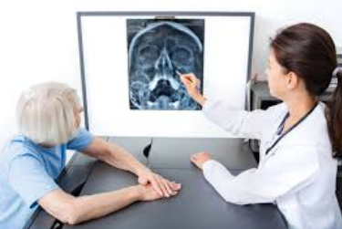
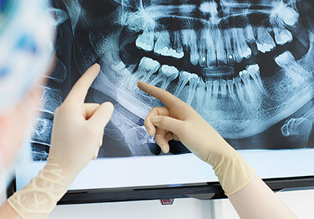
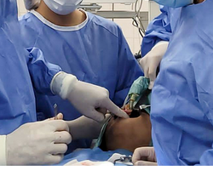
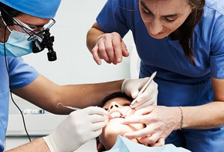
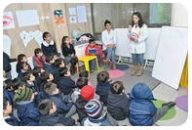
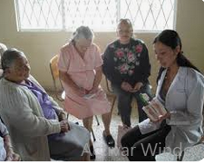
Profundizando en el contenido:
Exprese con sus palabras lo que les sugiere las siguientes imágenes:
1
2
3
4
5
6

